Slide 1
API Management
Thomas Bayer
bayer@predic8.de
@thomasub
Version 2.1 vom 11.4.2019

Slide 2
Über mich: Thomas Bayer
Geschäftsführer bei predic8 in Bonn
Mitgründer von OIO
25 Jahre Erfahrung mit verteilten Systemen
Membrane Service Proxy
Berater, Trainer, Programmierer
@thomasub
bayer@predic8.de
Notes:
Open Source

Slide 3
Agenda
Was ist ein API?
Reverse Proxy
API Gateway
API Management
Demo!
Notes:
Motivation?, Demo, Markt

Slide 4
Anwendung
Notes:
Hacken DB, Screenscraping

Slide 5
API
Anwendung

Slide 6
Anwendung
API
Anwendung
Notes:
Meine Anwendung kann die Funktionen eines anderen API nutzen
Beispiele: Netscape, BAPI, Microsoft Office Produkte

Slide 7
Anwendung
API
Anwendung

Slide 8
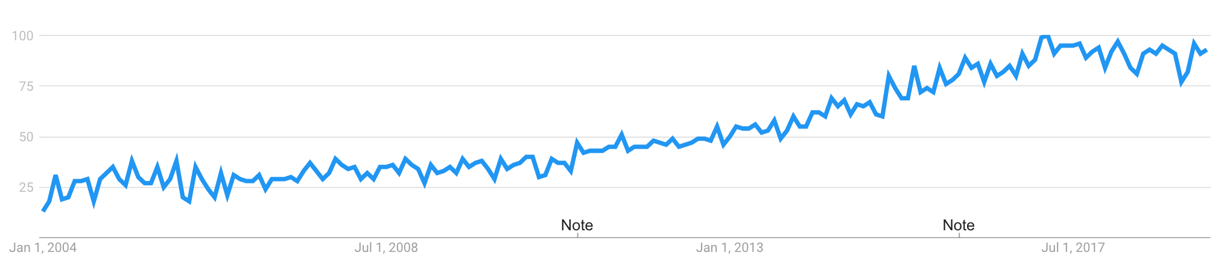
Aufmerksamkeit: REST
Quelle: https://trends.google.de/trends/explore?date=all&geo=DE&q=%2Fm%2F03nsxd

Slide 9
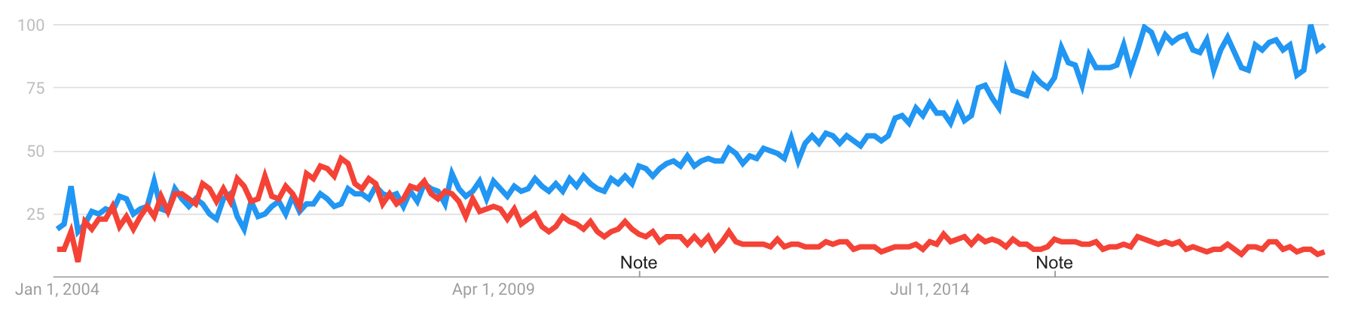
Aufmerksamkeit: REST vs. SOA
Quelle: https://trends.google.de/trends/explore?date=all&geo=DE&q=%2Fm%2F03nsxd,%2Fm%2F0315s4

Slide 10
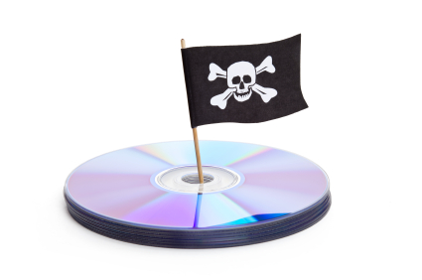
REST auf einer Folie
Server
/produkte/23
GET /produkte/42
POST
PUT
DELETE
Client
/produkte/42
Session
200 Ok
Content-Type: application/json
JSON
REST
PDF
…
/produkte/81
C/S
Namen
Repräsentationen
Metadata
Uniform Interface
Stateless
Hypermedia
Kein RPC!
Notes:
Jeder glaubt REST ist einfach
Prinzipien:
C/S
Namen
Repräsentationen
Metadate
Uniform Interface
Stateless
Hypermedia
Musik klauen: die Musik ist noch da, es wird nur eine Kopie erstellt
Bereits wenn man die Kopie bekommt, kann diese veraltet sein. REST ist die Architektur der veralteten Kopien. Veraltete Kopie hört sich doof an. Besser klingt: Repräsentation.
Die Resource selbst wird nicht übertragen

Slide 11
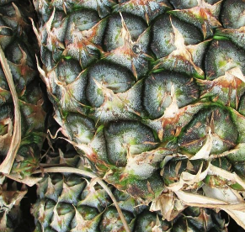
https://api.predic8.de/shop/
{
"products": [
{
"name": "Pineapples",
"product_url": "https://api.predic8.de/shop/products/33“
}
...
]
}
{
"name": "Pineapples",
"price": 3.55,
"photo_url": "https://api.predic8.de/shop/products/33/photo"
}
Notes:
Ignoriert
Nicht verstanden
Alle Tools ignorien Hypermedia. Keine Funktionen zum Umschreiben der Links!

Slide 12
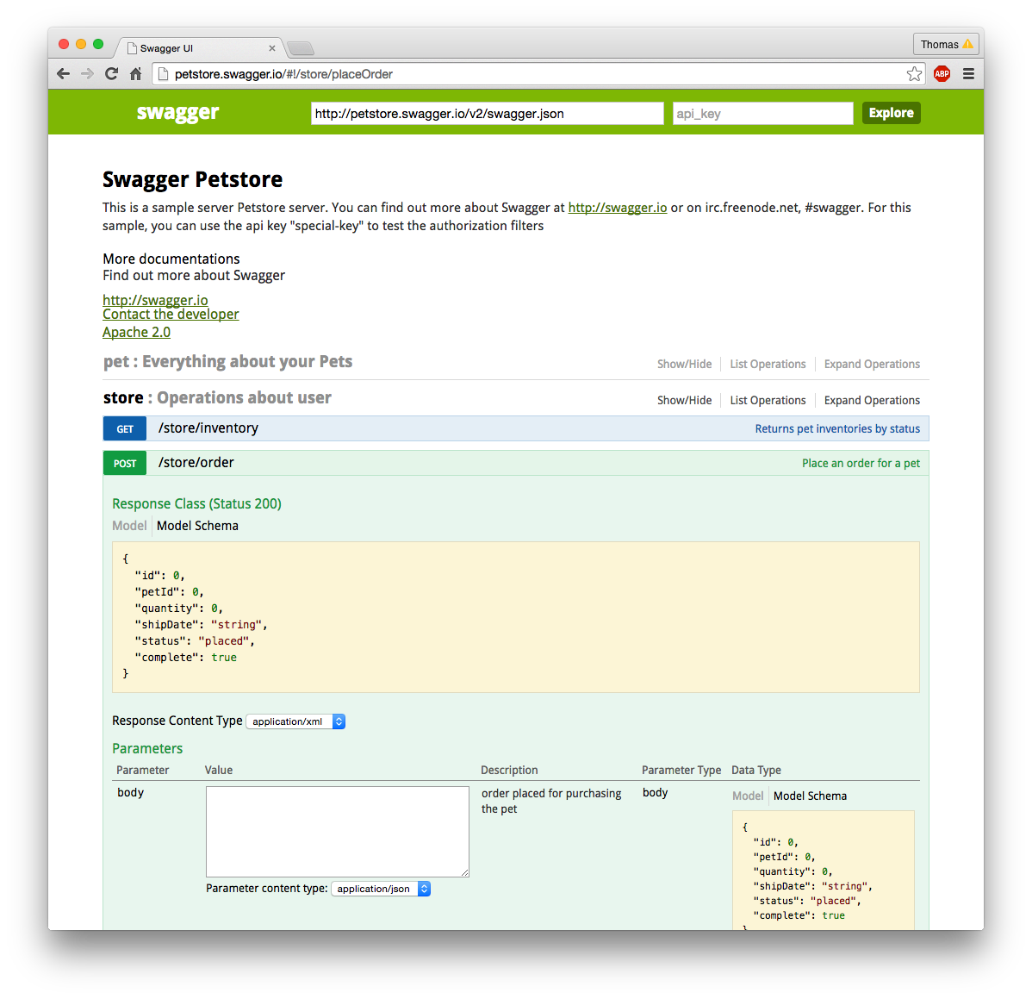

Slide 13
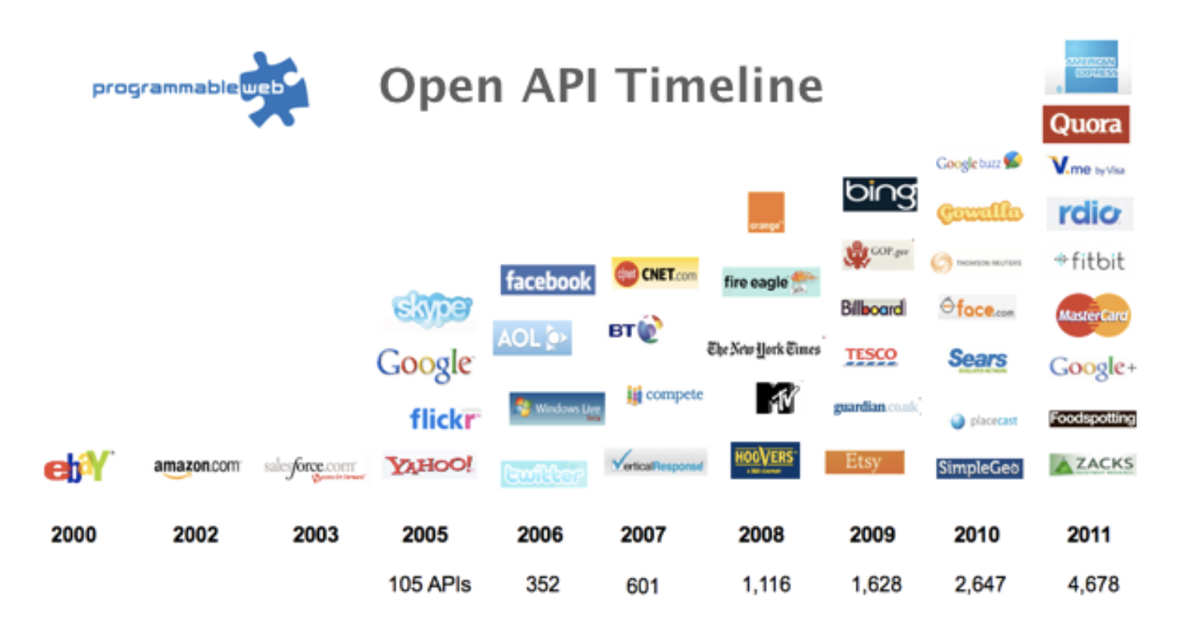
Quelle: https://www.programmableweb.com/news/over-2000-apis-added-2011-social-telephony-open-government/2012/01/04

Slide 14
Agenda
Was ist ein API?
Reverse Proxy
API Gateway
API Management
Notes:
Motivation?

Slide 15
Adapter Pattern
Interface A
Interface B
Bilder: CC0 https://pixabay.com/de/dvi-vga-adapter-2202210/

Slide 16
Proxy Pattern
Nicht funktionaler Aspekt
Nicht funktionaler Aspekt
Interface A
Interface A
Bilder: CC0
https://pixabay.com/de/bau-schnur-erweiterung-1296419/
https://pixabay.com/de/verl%C3%A4ngerungskabel-kabel-elektronik-147581/

Slide 17
HTTP Proxy
Browser
Browser
Browser
Browser
Proxy
Cache, Kontrolle
Firewall
DMZ
Eigene
Organisation
Public
Internet
Server
Server
Server

Slide 18
Reverse Proxy
Browser
Browser
Browser
Public Internet
Eigene Organisation
Proxy
Kontrolle, Cache, Routing, Secruity
Firewall
DMZ
Server
Server
Server

Slide 19
Reverse Proxy
Client
Proxy
Server
Client
Server
🔒
📈

Slide 20
Agenda
Was ist ein API?
Reverse Proxy
API Gateway
API Management
Notes:
Motivation?

Slide 21
Anwendung
Anwendung
Anwendung
API
Anwendung
Notes:
Authentifizierung

Slide 22
Anwendung
Anwendung
Anwendung
API
Anwendung
🔒🔌👮🏻‍♂️💶📄📈

Slide 23
Anwendung
Anwendung
Anwendung
API Gateway
🔒🔌👮🏻‍♂️💶📄📈
API
Anwendung

Slide 24
Anwendung
Anwendung
Anwendung
API Gateway
🔒🔌👮🏻‍♂️💶📄📈
API
API
API
Anwendung
Anwendung
Anwendung
Notes:
Edge Proxy

Slide 25
API Gateway
Versteht etwas von REST, JSON, Swagger
Client
Proxy
Server
Client
Server
🔒
📈

Slide 26
Edge Proxy
Edge Proxy
Registry
LB
Service
Edge Proxy
Edge
LB
Service
Edge Proxy
Edge

Slide 27
Agenda
Was ist ein API?
Reverse Proxy
API Gateway
API Management
Notes:
Motivation?

Slide 28
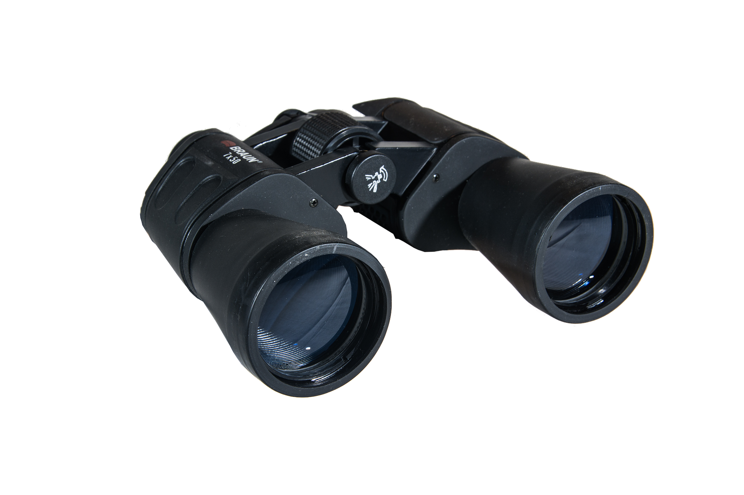

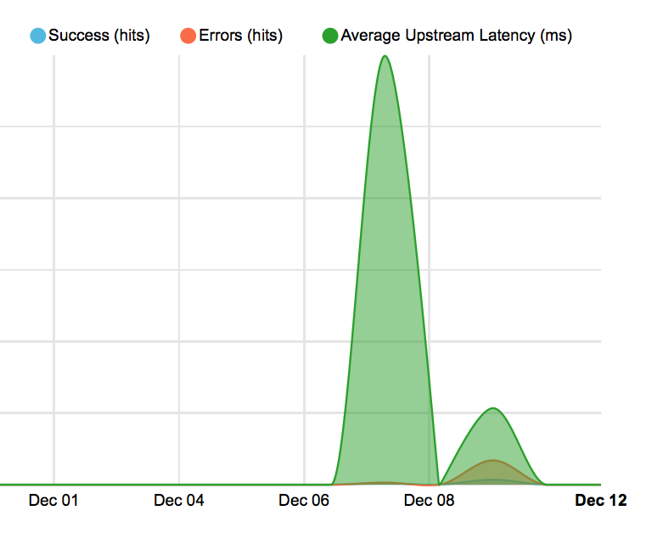
Developer
Portal
AAA
AAA
Abo
AAA
AAA
AAA
AAA
Client
API GW
Implementierung
AAA
AAA
Admin Konsole
Notes:
Prozessunterstützung: Abo, Keyverwaltung, Publish, Unpublish, Wartung

Slide 29
Demo

Slide 30

Username
Passwort
Entwickler
Developer
Portal
AAA
AAA
AAA
AAA
AAA
AAA
Client
API
Implementierung
AAA
AAA
Admin Konsole
Notes:
API? Im Sinne des API Management
Aufgaben
Security
Daten Sammeln für Analyse/Billing
Finden
Clients Verwalten

Slide 31
API Gateway
API Gateway
API Gateway
API
UI
🔒🔌👮🏻‍♂️💶📄📈
🔒🔌👮🏻‍♂️💶📄📈
🔒🔌👮🏻‍♂️💶📄📈
Management
DB
Notes:
Technischer Blick

Slide 32
API Gateway
API Gateway
API Gateway
API
UI
🔒🔌👮🏻‍♂️💶📄📈
🔒🔌👮🏻‍♂️💶📄📈
🔒🔌👮🏻‍♂️💶📄📈
Mangement
DB

Slide 33
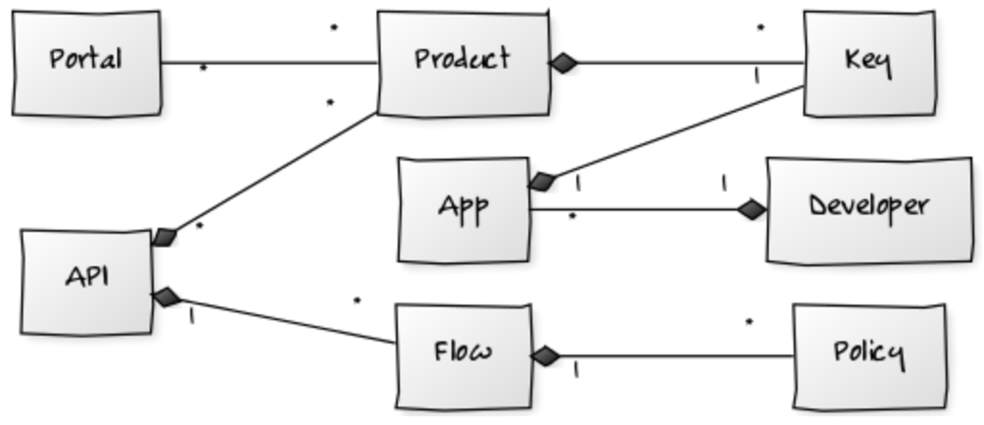
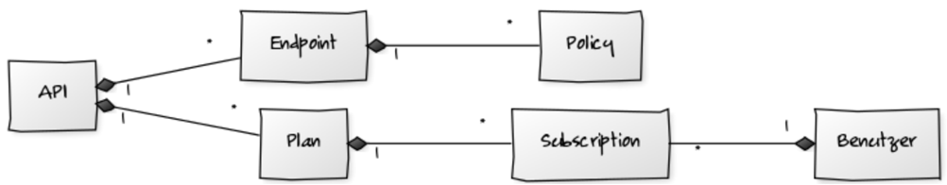
Datenmodelle
Notes:
APIGEE und Gravitee

Slide 34
Fazit
Zahlreiche (Open Source) Produkte
Junger Mark
Konsolidierung hat begonnen
  Google: APIGee
  Red Hat: 3Scale
Edge Proxies für Pulblic APIs
Einfacher Einstieg

Slide 35
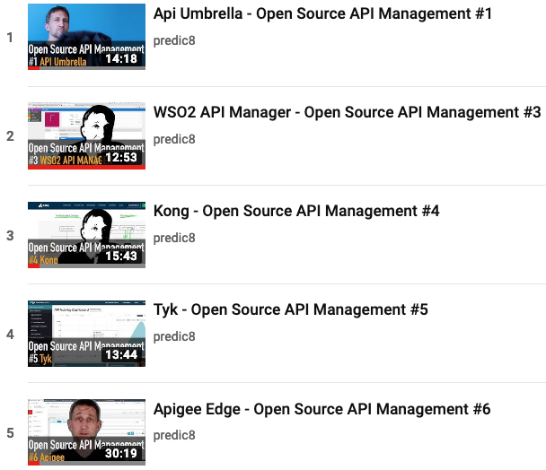
Danke!
Artikel: API Management
https://www.predic8.de/api-management.htm
Youtube: predic8 Channel

Slide 36
Material
Was ist ein API
  Public
Welche Probleme löse ich
Warum brauche ich das
DE/US Edge internal
  API Gateway beerbt ESB

Slide 37
Material
Swagger
Proxy in der Cloud

Slide 38
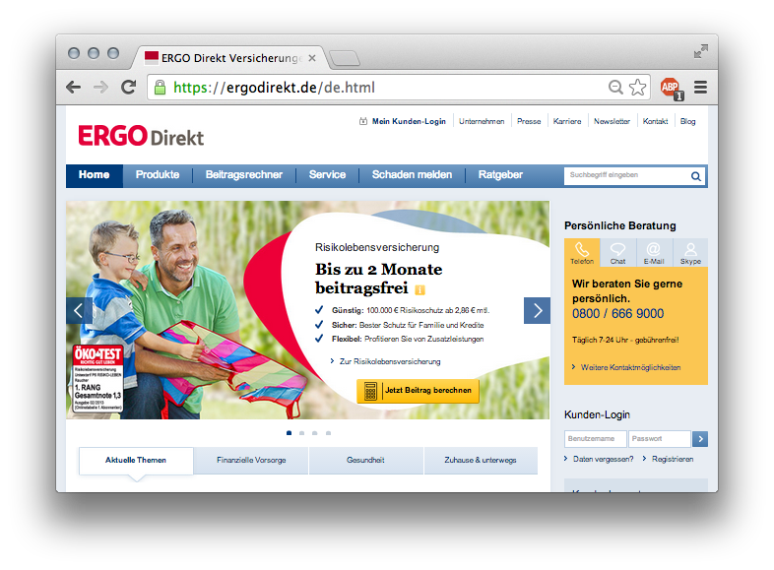


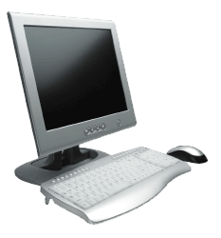
APIs in Action
AAA
AAA
AAA
AAA
Firewall
Membrane
Backend
Service Proxy
Service Proxy
AAA
AAA
ERGO Direkt Erweiterung
Web
AAA
AAA
Technische Security Validierung
Mobile
B2B
Pflege & Reports
Notes:
Logging

Slide 39
DB
AAA
AAA
AAA
AAA
DB
AAA
AAA
AAA
AAA

Slide 40
Herausforderungen
Sicherheit
Dokumentation
Verwaltung
Überwachung
Bezahlung
Versionierung

Slide 41

DMZ
AAA
AAA
AAA
AAA
AAA
AAA
Client
API
Implementierung
AAA
AAA
Notes:
API? Im Sinne des API Management
Firewall?

Slide 42
Kong
Mashape
Powered by NGINX and Cassandra
Benötigt Postgres oder Cassandra Cluster
Notes:
Cassandra 2.2 (Stand 17.9.16)

Slide 43
Kommerzielle Produkte

Slide 44
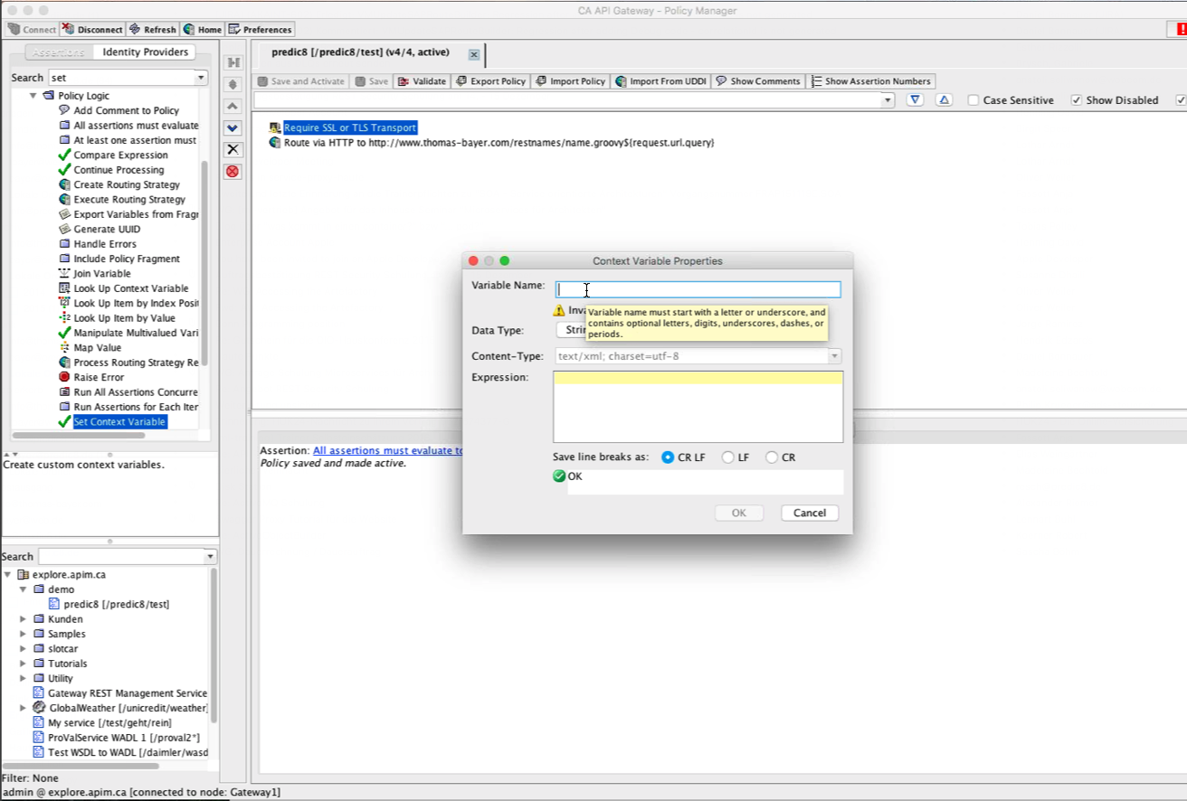
Notes:
CA früher Layer7 Gateway
Policy ist Service

Slide 45
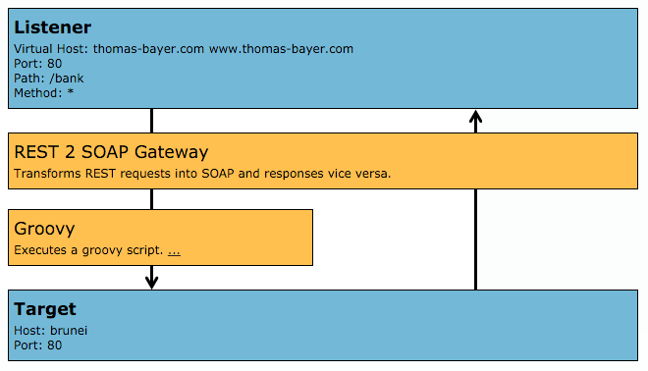

Slide 46
API Security

Slide 47
Access Token
API Key
OAuth 1 oder 2
JWT
OpenID Connect
SAML
Notes:
Beliebt sind die einfachen API Keys

Slide 48
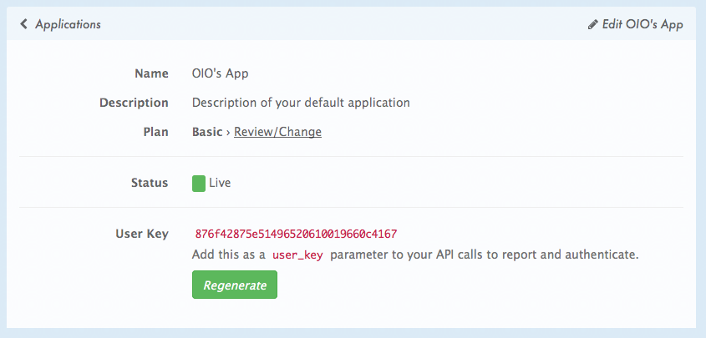
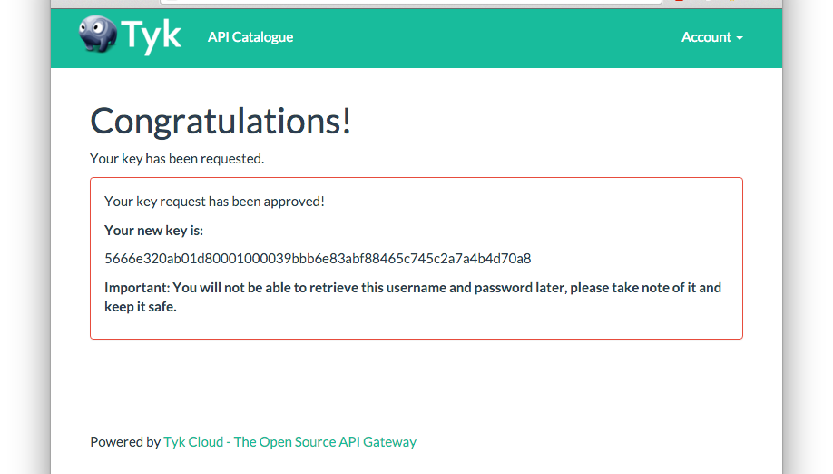
API Keys bei
3Scale & Tyk
Notes:
Wie Passwort

Slide 49
User
AAA
AAA
*
AAA
AAA
1
Key
Policy
AAA
AAA
*
1
AAA
AAA
1
*
Ressource
*
Permission
1
Notes:
Ein Modell. Ist überall etwas anders

Slide 50
Developer Portal

Slide 51
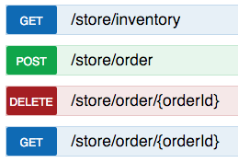
AAA
Developer Portal
AAA
AAA
AAA
Dashboard
API Explorer
AAA
AAA
AAA
AAA
Analytics
Katalog

Slide 52
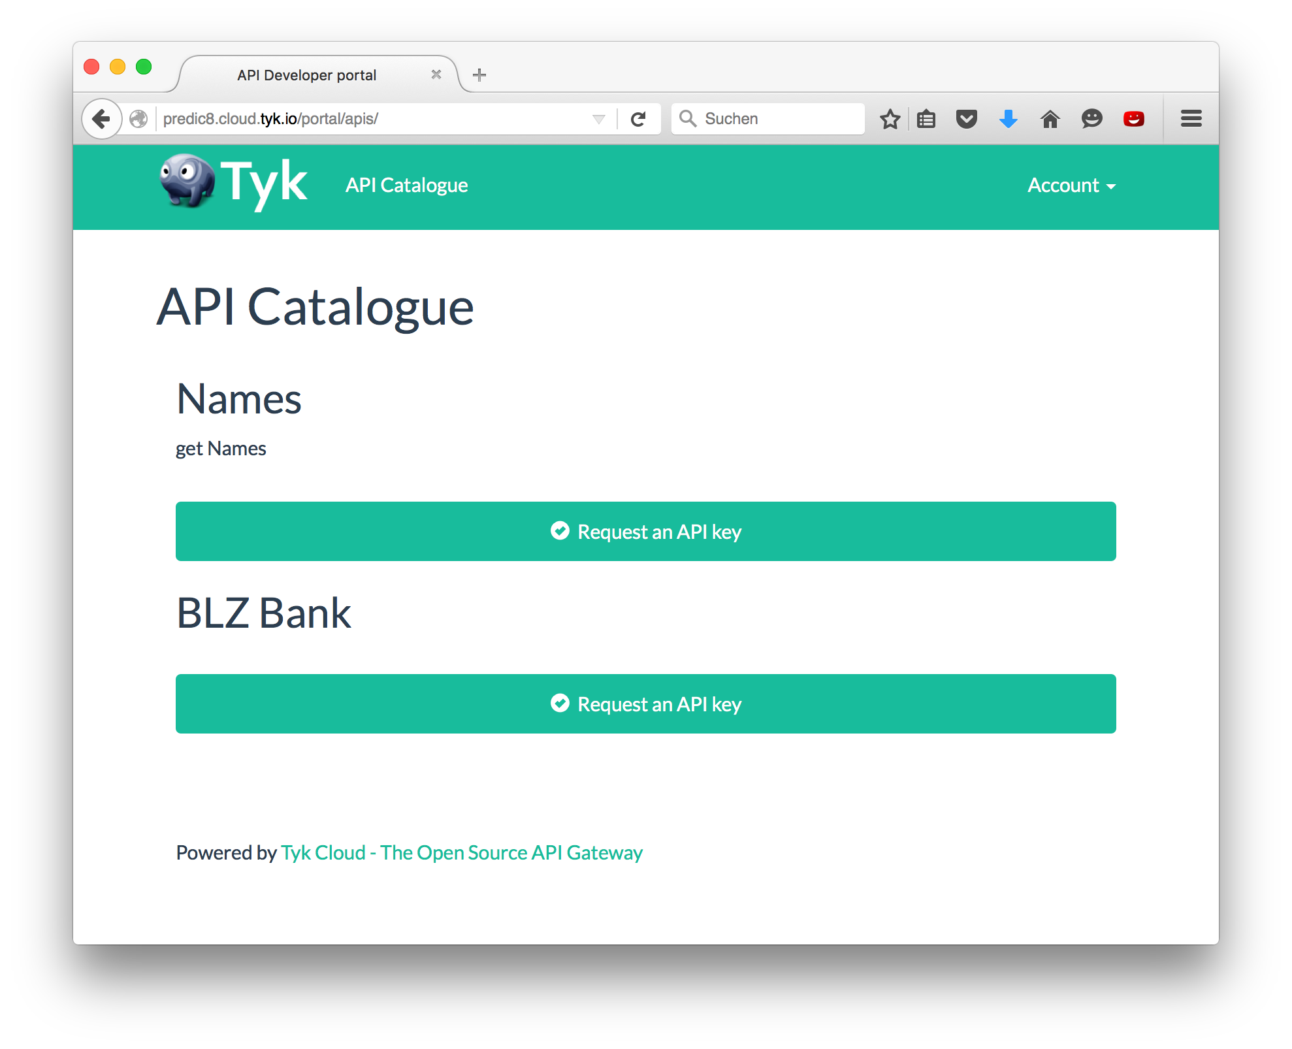
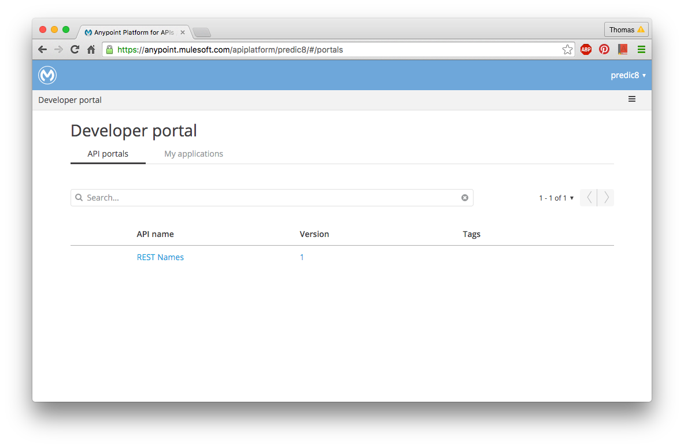

Slide 53
Dokumentation & Monitoring
Notes:
One Page App

Slide 54
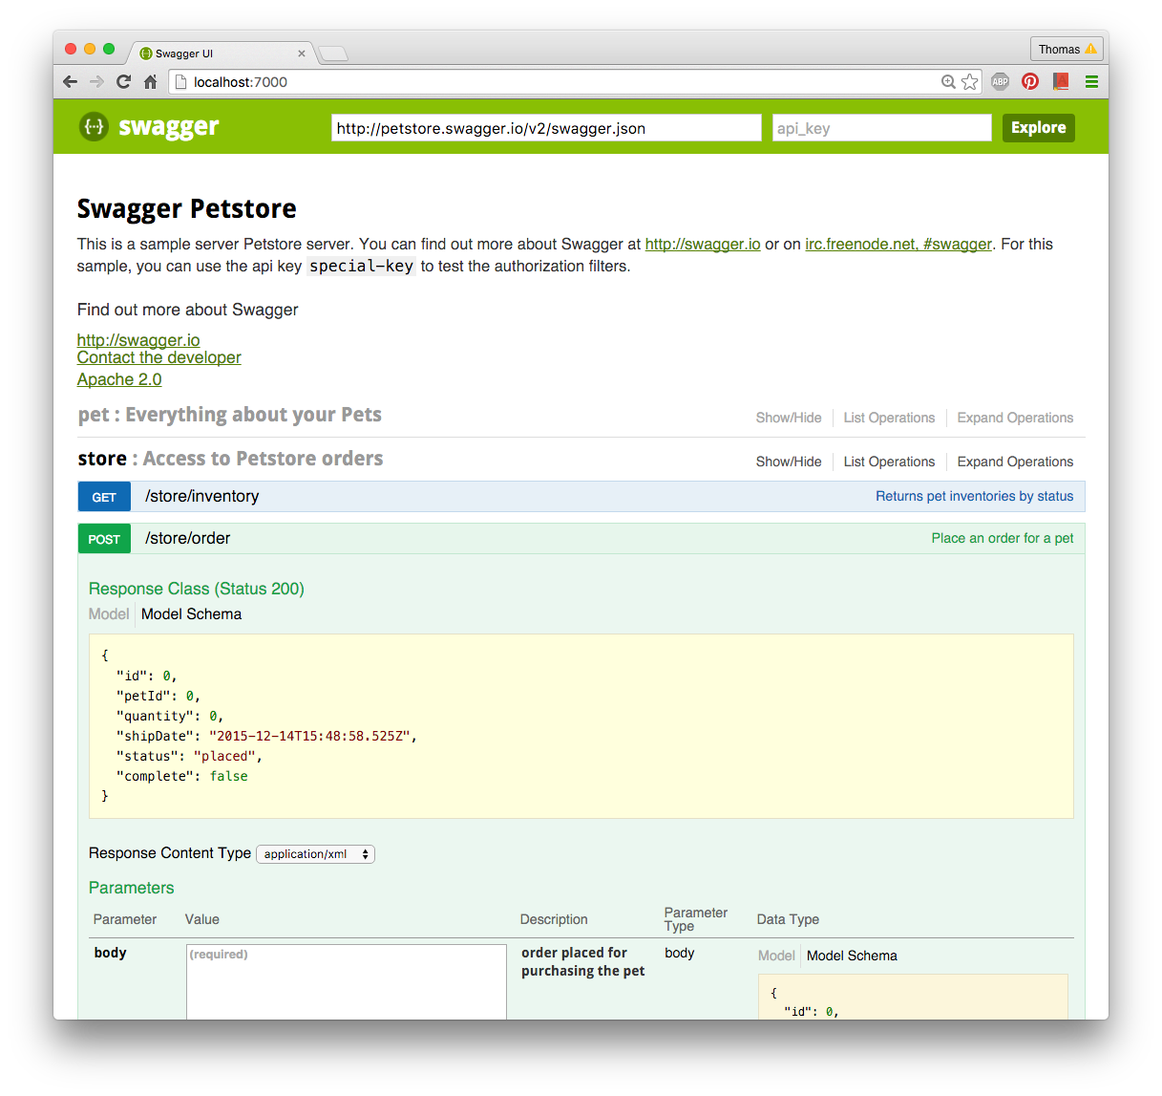
API Explorer

Slide 55
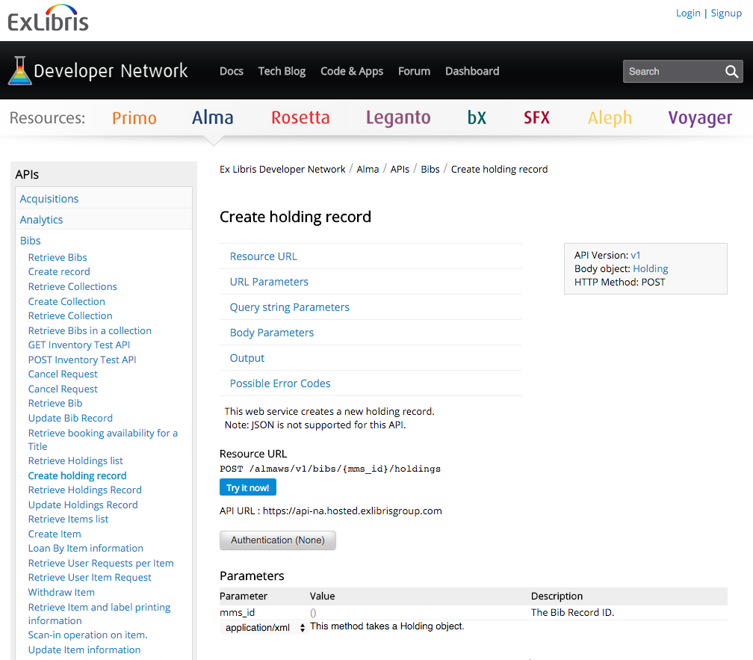
Notes:
CA Developer Portal mit UI vom Kunden verpackt

Slide 56
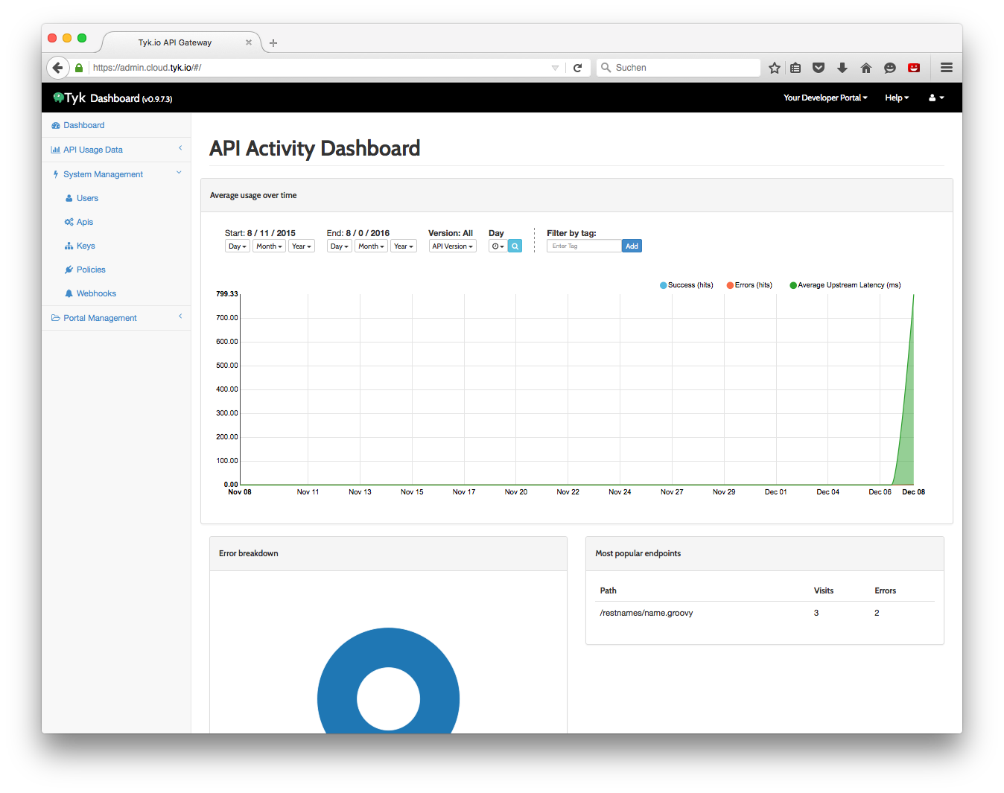
Developer Dashboard

Slide 57
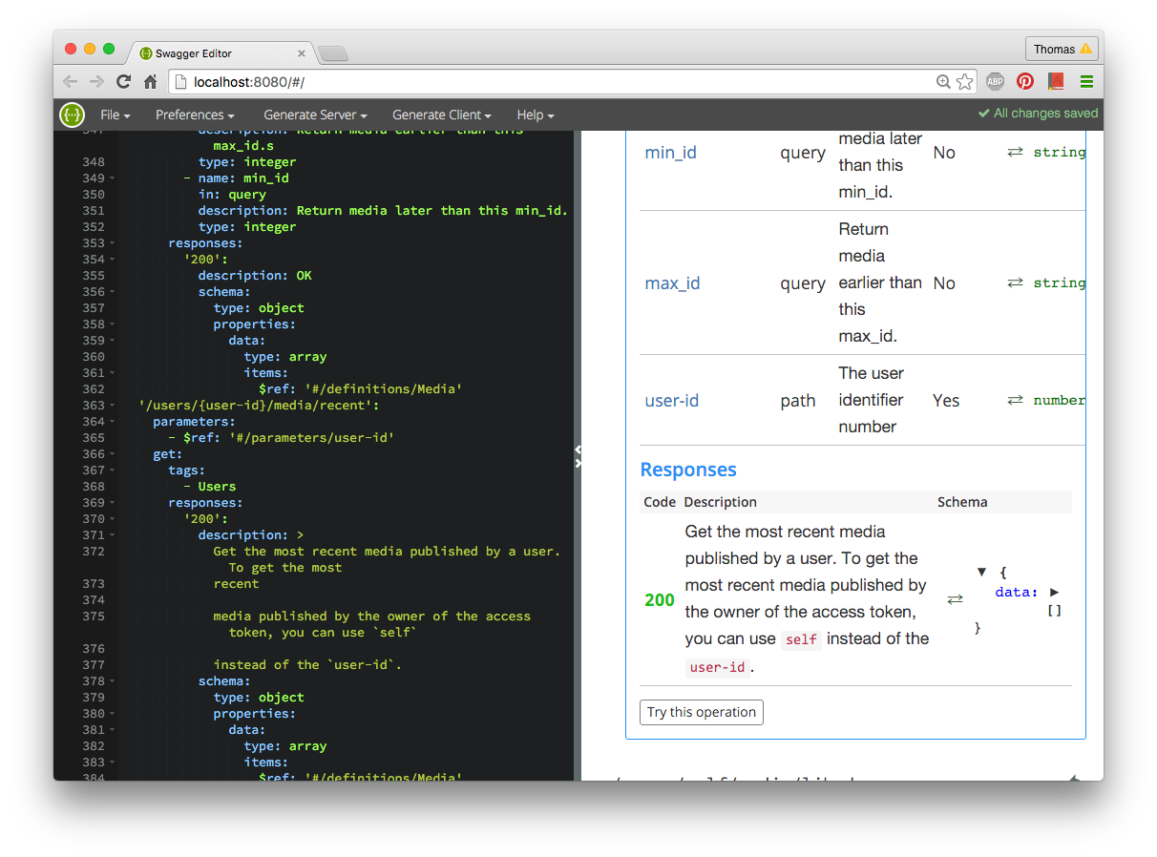
API Beschreibung mit Swagger
Notes:
API Blueprint
RAML
Swagger
(WADL)

Slide 58
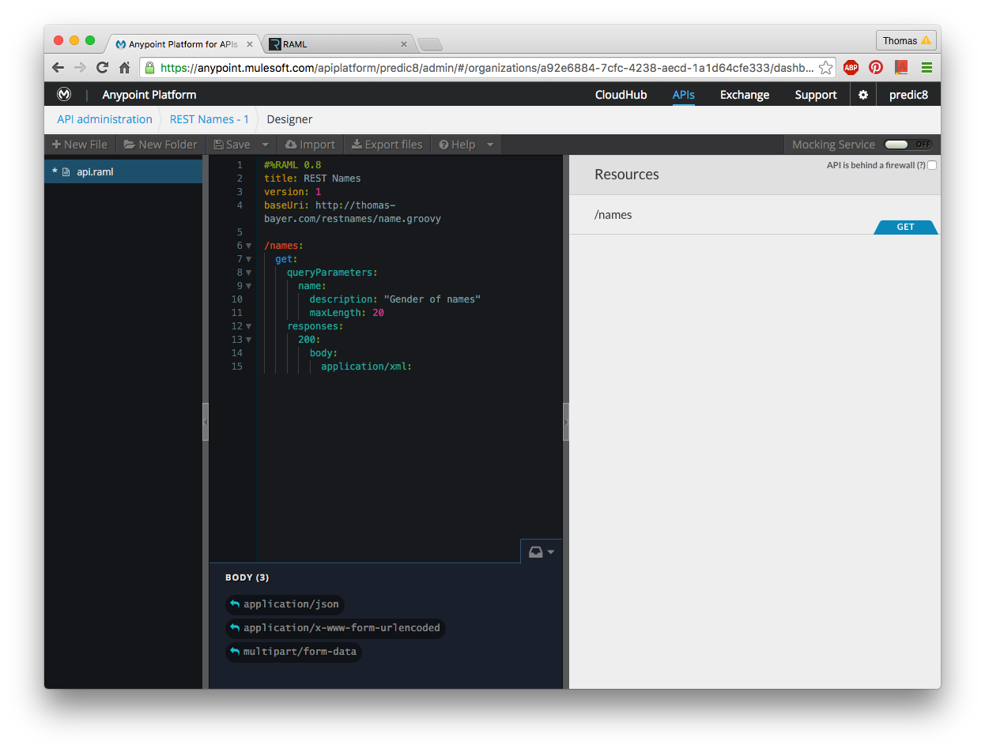
API Beschreibung mit RAML

Slide 59
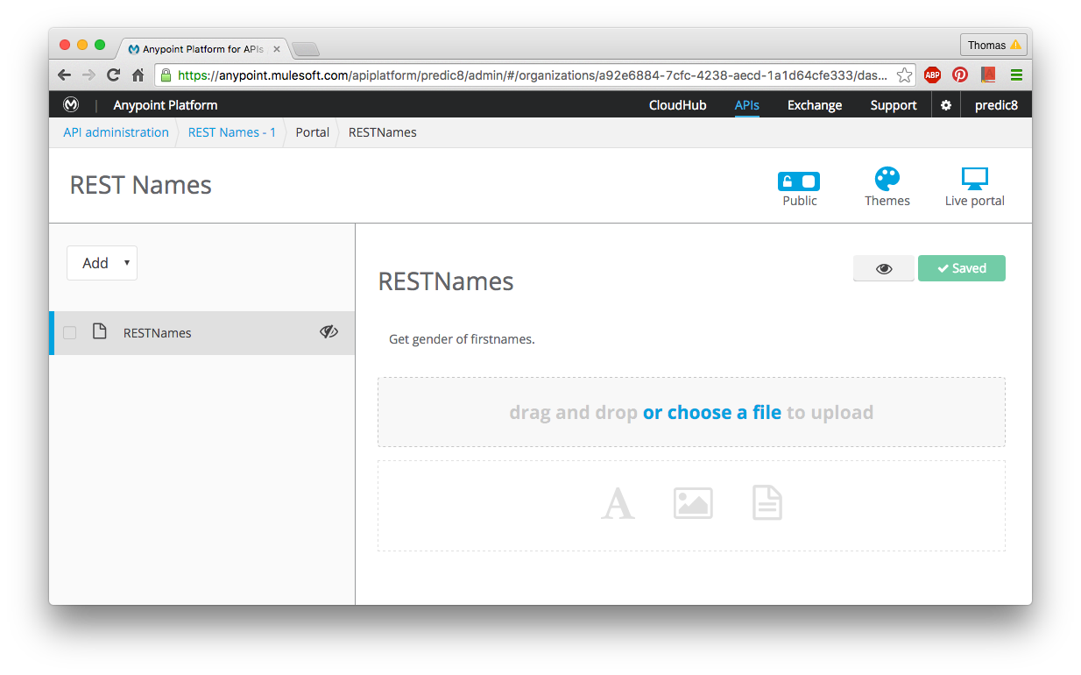
Dokumentation

Slide 60
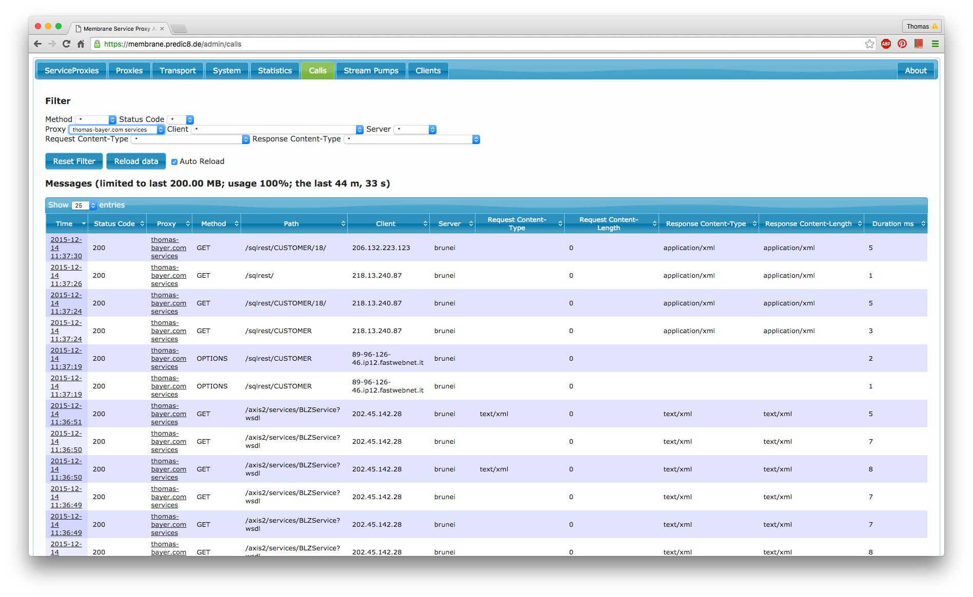
Request/Response Tracing

Slide 61
Published
Design
Created
Deprecated
Analyse
Implementierung
Blocked
Test
API Lifecycle
Service Lifecycle
Notes:
Versioning

Slide 62
Deployment

Slide 63
Cloud
On premise
API
Gateway
API
Gateway
API
Gateway
SaaS
Developer Portal
Service
Service
Service
SaaS
Admin Portal
Service
Service
Service
Service
Service
Service
Notes:
API? Im Sinne des API Management
Firewall?

Slide 64
Cloud
SaaS
Developer Portal
SaaS
Admin Portal
On premise
API
Gateway
API
Gateway
API
Gateway
Service
Service
Service
Service
Service
Service
Service
Service
Service
Notes:
API? Im Sinne des API Management
Firewall?
z.B. MuleSoft

Slide 65
Cloud
SaaS
Developer Portal
SaaS
Admin Portal
API
Gateway
API
Gateway
API
Gateway
On premise
Service
Service
Service
Service
Service
Service
Service
Service
Service
Notes:
API? Im Sinne des API Management
Firewall?

Slide 66
Cloud
SaaS
Developer Portal
SaaS
Admin Portal
API
Gateway
API
Gateway
API
Gateway
Service
Service
Service
Service
Service
Service
On premise
API
Gateway
API
Gateway
API
Gateway
Service
Service
Service
Notes:
API? Im Sinne des API Management
Firewall?

Slide 67
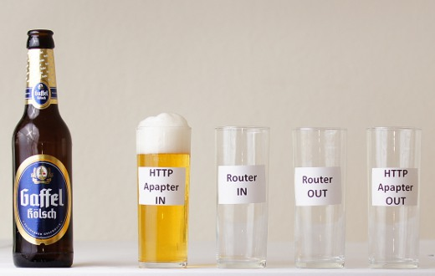
ESB oder API Gateway

Slide 68
Player
3Scale
Akana
  Früher SOA Software
APIGEE
CA
IBM
  Cast Iron
  Datapower
  Bluemix Cloud
MuleSoft
  Mule Server
Tyk
WSO2
predic8
  Membrane Service Proxy
Notes:
CA
Stärke: Gateway von Layer7
Noch stark SOAP/WADL lastig
Swagger ist am kommen

Slide 69
Managed API ist gesichert, wird überwacht und kann „abonniert“ werden.

Slide 70
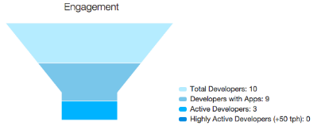
Apigee Developer Engagement

Slide 71
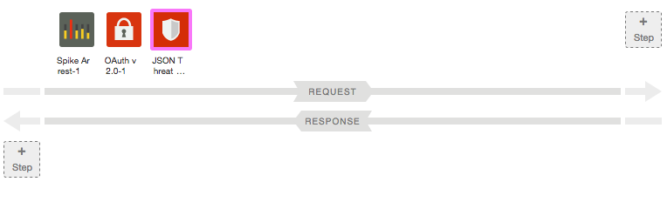
APIGEE API/Develop
Proxy Configuration im Admin UI

Slide 72
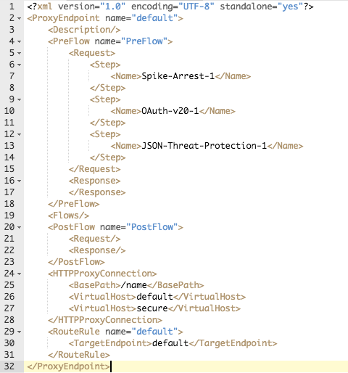
APIGEE Proxy Beschreibung

Slide 73
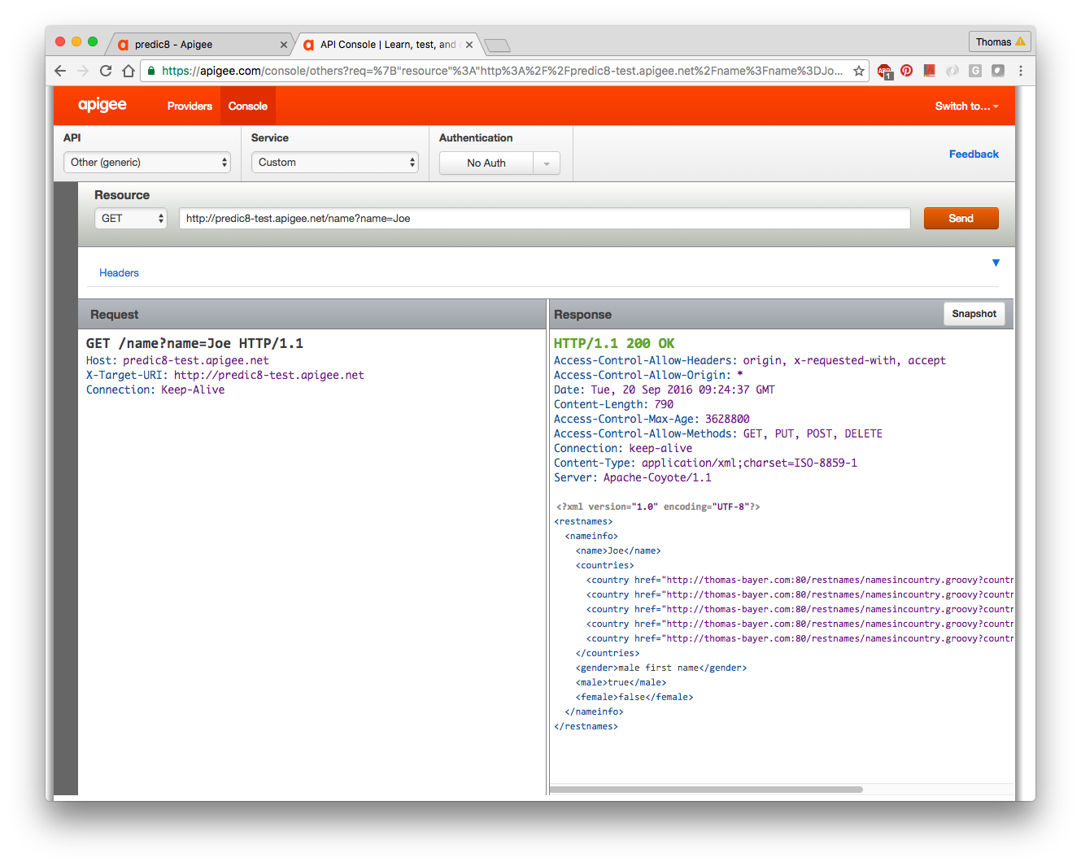
API Console

Slide 74
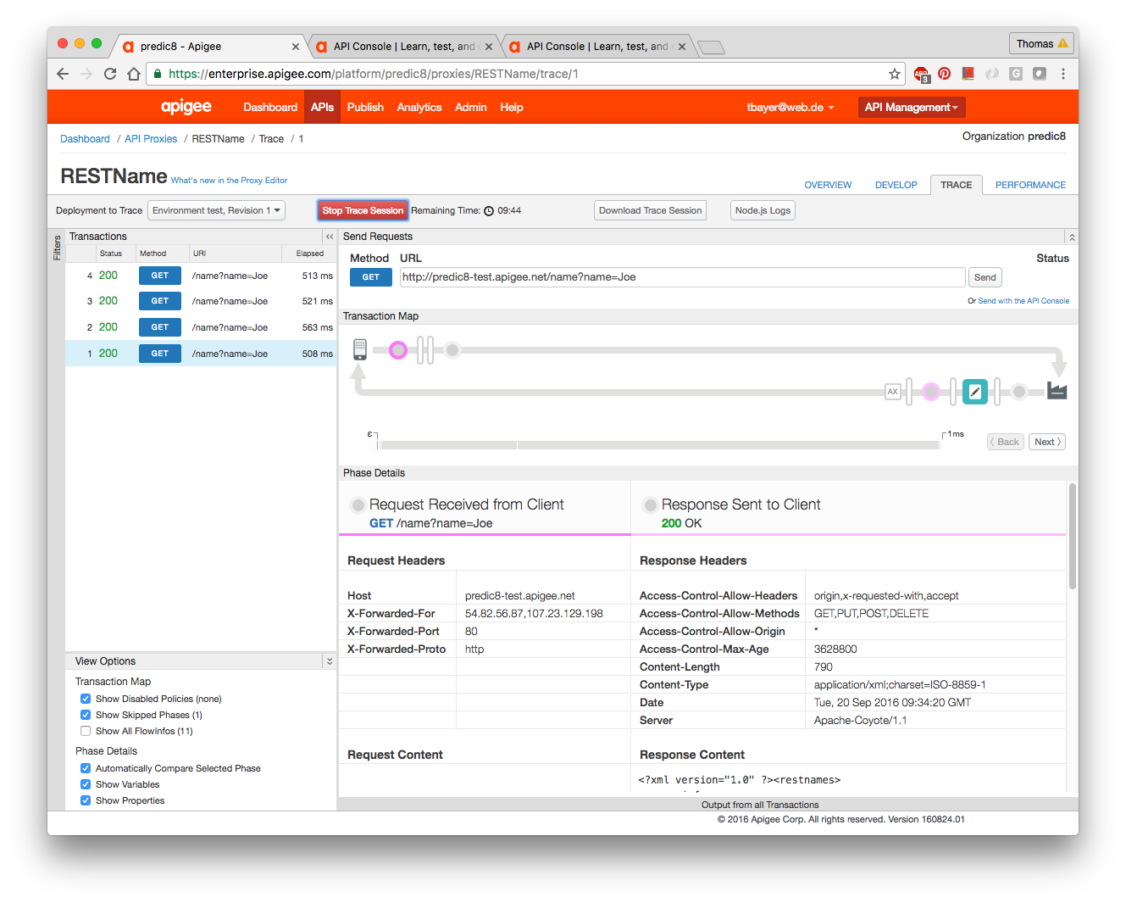
APIGEE Tracing

Slide 75
© predic8

Slide 76
1
2
3
4
5
6
7
8

Slide 77
SOA
Web Services
Anzahl
Services
OSGi
Services
SOA
Web Services
1 Deployment Unit = 1 Service
Microservices
1 Deployment Unit = 0..n Services
Java
Lines of Code

Slide 78
OS
μService
SQL

Slide 79
Text
Unternehmen

Slide 80
Alle CC0
https://pixabay.com/de/verl%C3%A4ngerungskabel-kabel-elektronik-147581/
https://pixabay.com/de/bau-schnur-erweiterung-1296419/
https://pixabay.com/de/adapter-stecker-strom-1115332/
https://pixabay.com/de/dvi-vga-adapter-2202210/

Slide 81
Service Discovery
SOA
  Lookup in Registry ( UDDI)
API
  Catalog im Developer Portal
  Lookup in Registry ( REST, JSON)
Notes:
SOA: Service Nutzungsbeziehung in Registry
API: Registrien auf dem Portal

Slide 82
SOA != APIs
SOA Governance
  Wir schreiben in einer Registry auf, welcher Client welchen Service nutzt
API Management
  Ohne Anmeldung am Portal kein Key, ohne Key keine API Nutzung
  Im Portal wird EULA Vertrag geschlossen

Slide 83
Themen
Callouts
  Web Services
  Java
  Python
API white-labeling
backend-as-a-service
Monetization
PCI/HIPAA Compliance
SLA
API Bereitstellen
API Promote
Nutzung überwachen
API Lebenszyklus
  Versionierung
Entwickler Kommunity
Billing
Traffic Management

Slide 84
Developer Portal
Self Registration
Stellt Dokumentation zur Verfügung
Content Management
  Seiten zur Information der Entwickler
Test Zugänge
Backend
  Benutzerpflege
Entdecken
Ausprobieren
Kaufen
Nutzungsbedingungen
Lifecycle
Verwaltung der lizenzierten APIs

Slide 85
Permissions
Basierend auf
  Path
  Methode

Slide 86
